Slide 1
Қазақ тілі мен әдебиеті (Т1)
7-сынып
Бөлім атауы:
Жеңіс күні. Ұлы ерлікке тағзым. Морфология
Сабақтың тақырыбы:
Соғыс жылдарындағы мәдени өмір. Одағайдың мағыналық түрлері

Slide 2
Оқу мақсаты:
7.3.1.1 әртүрлі жанрдағы мәтіндерді жазу үшін құрылымын ескере отырып, күрделі жоспар құру.
7.4.4.5 оқшау сөздердің қызметін түсіну, ажырата білу.
Сабақтың мақсаты:
- тыңдалған мәтіннің негізгі мазмұнын түсінеді;
- мәтіннің мазмұны бойынша күрделі жоспар құрады;
- оқшау сөздердің қызметін түсініп, ажырата біледі.

Slide 3
Бағалау критерийлері:
- оқшау сөздердің қызметін түсініп, ажырата біледі;
- мәтінге тақырып қойып, күрделі жоспар құрады.
Сенің білетінің:
Соғыс жылдарындағы мәдени өмір туралы білесіз.
Сенің меңгеретінің:
- мәтін мазмұны бойынша күрделі жоспар құрасыз;
- оқшау сөздердің қызметін түсініп, ажырата білесіз.

Slide 4
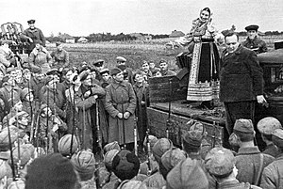
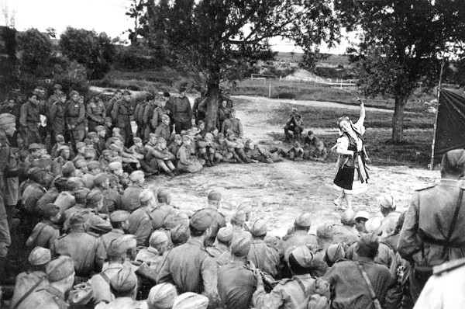
Ойтүрткі
Соғыс жылдары шырқалған немесе соғыс тақырыбына қатысты қандай әндерді білесіз?
2. Мақалдың мағынасын қалай түсінесіз? Адамның көтеріңкі көңіл күйі – ұрыста ең айбарлы қару. (Бауыржан Момышұлы)

Slide 5

Жауабыңызды салыстырыңыз!
Ленинградтық өренім (Ж.Жабаев), Қасиетті соғыс, Жас қазақ, Катюша т.б.
Көтеріңкі көңіл күйде жүрген адамның рухы мықты болады.

Slide 6
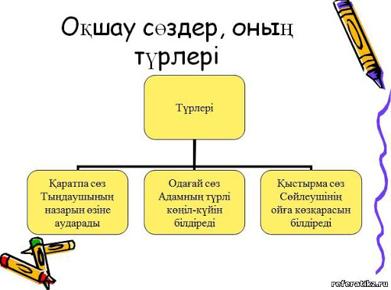
Назар аударыңыз!
.

Slide 7
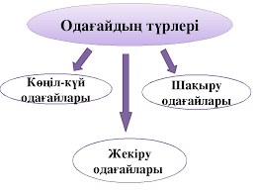

Slide 8
1-тапсырма. Өлең үзінділерінен одағайды тауып талдаңыз
      Ғаламат күш, апырау, бұл не деген?
      Тас та қалмас, сеземін, гүлдемеген.
      Тәттілігін еңбектің осыншама
      Қазақ қазақ болғалы білген емен.
          Аз алған жоқ шапқындар ғұмырымды,
          Аз болған жоқ халықтар шұбырынды.
          Соғыста емес, соғысты құртқанға орнат,
          О адамзат, ең биік тұғырыңды!
      Тең бағалап қантамыр жалғасымен,
      Ұйықтап жатып санағам мал басын мен,
      «Шәйт!» деп енді лақтырсам, ақ таяғым
      Табысады жұмысшы балғасымен.
    (Ж. Молдағалиев)
  Дескриптор
  − одағайды табады;
  − одағайдың түрлеріне ажыратады.

Slide 9
Жауабыңызды салыстырыңыз!
Апырау – көңіл-күй одағайы
О адамзат – көңіл-күй одағайы
«Шәйт!» - шақыру одағайы

Slide 10
Мәтін
Жатқанда отан жері отқа жанып,
Тұрғанда туысқандар жауда қалып,
Жеңбесек , жойқын қайрат шығармасақ,
Жігіттің неге жүрміз атын алып?
Жеңеміз! Жеңіс - совет адамы аты.
Біздерміз азат етер адамзаты.
Сенемін Партияма, ер халқыма,
Қандай күш бұл дүниеден одан артты?!
Киелі өнердің өміршеңдігі қандай қиыншылықта да тоқтамаған. Сондай оқ пен оттың ортасында жүріп, өнердің құдіретін сезіндірген, кеңес жауынгерлерінің жүрегіне жалынды өлеңдер шуақ дарытқан, отансүйгіштік рух пен күш-жігер берген сәттер сұрапыл соғыс жылдары аз болмаған. Соғыс жылдары Отанымызды қорғаған ер-азаматтардың қатарында жауынгерлерге бойындағы өнерімен қызмет еткен 17 өнер қайраткері 1942 жылы өздерінің оркестр, ансамбльдерімен майдан шебіне сұранып барғанын дәлелдейтін архивтік деректер бар. Ол өнер шеберлері артиллеристер мен ұшқыштар арасында, орман мен жасырын шалаш ішінде 50 концерт берген. Сталинград пен Украина майданында күннің ыстық- суығына қарамастан өнер көрсеткен. Олардың қатарында бұлбұл әншіміз КСРО Халық артисі Күләш Байсейітова, Роза Бағланова, Үрия Тұрдықұлова, Жамал Омарова, Елубай Өмірзақов, Манарбек Ержанов, Нина Куклина, Әнуарбек Үмбетбаев, Шара Жиенқұлова, Бибі Артықова, Ғарифолла Құрманғалиев, Зейнеп Розмұхамедовалар бар. Бәрі де ән салып, би билеп, кеңес жауынгерлерін көңілдендіріп отырды.
1941–1945 жылдары Алматының біріккен орталық кино- студиясында кеңес кинематографиясының алтын қорына енген фильмдер түсірілді. Олар: «Секретарь райкома», «Они защищают Родину», «Воздушный извозчик», «Два бойца», «Фронт», «Жди меня», «Парень из нашего городка» т.б. Соғыс жылдары Қазақстанда 500-ге тарта кино қызметкерлері мен әртістер еңбектенді. Орталық кино студия қызметкерлерімен бірігіп, М.Әуезов, Ғ.Мүсірепов, Ә.Тәжібаевтардың қатысуымен «Абай әндері», «Жауынгер ұлы», «Саған, майдан» фильмдері түсірілді.

Slide 11
2-тапсырма. Тыңдаған мәтінге тақырып қойып, күрделі жоспар құрыңыз.
  Жоспар
  І: Кіріспе бөлім
  ______________________
  ІІ. Негізгі бөлім
  1)____________________
  2)____________________
  ІІІ. Қорытынды
  ______________________
Дескриптор
− күрделі жоспарды біледі;
− жоспар құрады.

Slide 12
Жауабыңызды салыстырыңыз!
Соғыс жылдарындағы мәдени өмір
І. Кіріспе бөлім
Соғыс жылдары
ІІ. Негізгі бөлім
1) Киелі өнердің құдіреті;
2) Соғыс жылдарындағы өнердің ролі
ІІІ. Қорытынды
Қазақ өнерпаздарының өшпес ерлігі

Slide 13
Бүгінгі сабақта
- Оқшау сөздердің қызметін түсініп, ажырата білдіңіздер;
- Тыңдалған мәтіннің негізгі мазмұнын түсіндіңіздер;
- Мәтіннің мазмұны бойынша күрделі жоспар құрдыңыздар.

Slide 14
Қосымша тапсырма
«Соғыс жылдарындағы мәдени өмір» мәтіні бойынша дербес пікір жазыңыз.

Slide 15

1-кеНзең

